Slide 1
Farmaci a scuola:
Gestione della crisi epilettica
Dott.ssa Luisa Graziano
ASL NA1 DSB 29

Slide 2
Crisi convulsiva o epilettica
La crisi convulsiva o epilettica è un episodio critico risultante dalla scarica intermittente di una popolazione di neuroni cerebrali.
Può essere estesa a tutto il cervello o limitata ad una singola zona.
Tipi di crisi: crisi generalizzate, crisi parziali, crisi parziali secondariamente generalizzate, crisi complesse.

Slide 3
La famiglia chiede la somministrazione dei
farmaci a scuola presentando
CERTIFICATO MEDICO

Slide 4
Farmaci a scuola
Terapia cronica: per la prevenzione di nuove
crisi epilettiche (sciroppo o compressa)
Terapia acuta: per il controllo della singola crisi
se di durata superiore a 4 minuti (peretta o soluzione oro- mucosale)

Slide 5
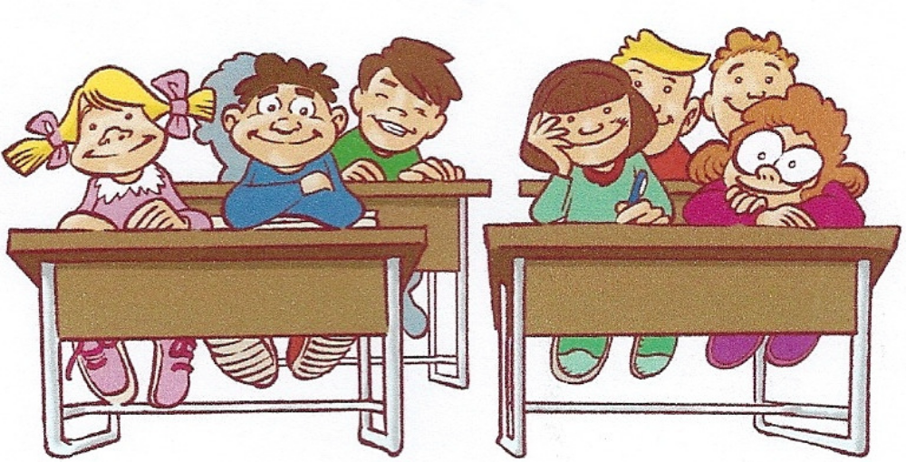
Non tutte le epilessie necessitano di intervento farmacologico a scuola

Slide 6
DURATA
Assenza: in media 10-15 sec
Crisi focale: in media 3 minuti
Crisi tonico-clonica: 1-2 minuti
La crisi convulsiva generalizzata si caratterizza dalla perdita di coscienza con caduta improvvisa, irrigidimento con scosse del corpo, schiuma alla bocca, denti stretti, spesso perdita di urine e a volte anche di feci.
Successivamente, ripresa della coscienza nell’arco di pochi minuti con nessuna memoria dell’accaduto. Generalmente residuano sonnolenza e sopore, disorientamento e talora mal di testa.

Slide 7
La maggior parte delle crisi in bambini con epilessia o crisi febbrili non rappresenta un’emergenza medica, sebbene possa apparire tale, e termina da sola, dopo 2-3 minuti.
Bisogna essere consapevoli che le funzioni vitali restano integre
Per crisi epilettica prolungata si intende una crisi che dura più di 10-15 minuti
Solo una crisi epilettica molto prolungata può provocare complicanze cardio-respiratorie e neurologiche.
Quindi, superati i 3-4 minuti, la crisi deve essere interrotta.
Rischi?: eventuali traumi

Slide 8
Convulsione febbrile
Episodio convulsivo in corso di febbre, di solito crisi generalizzata, con perdita di coscienza e scosse tonico-cloniche agli arti.
Spesso si presenta al momento dell’insorgere della febbre.
Diversa da brividi (tremori fini con coscienza normale)
E’ espressione di una particolare sensibilità cerebrale alla temperatura corporea aumentata.
Può verificarsi in bambini al di sotto dei 5-6 anni.
Di solito è presente familiarità.

Slide 9
COSA FARE ?

Slide 10
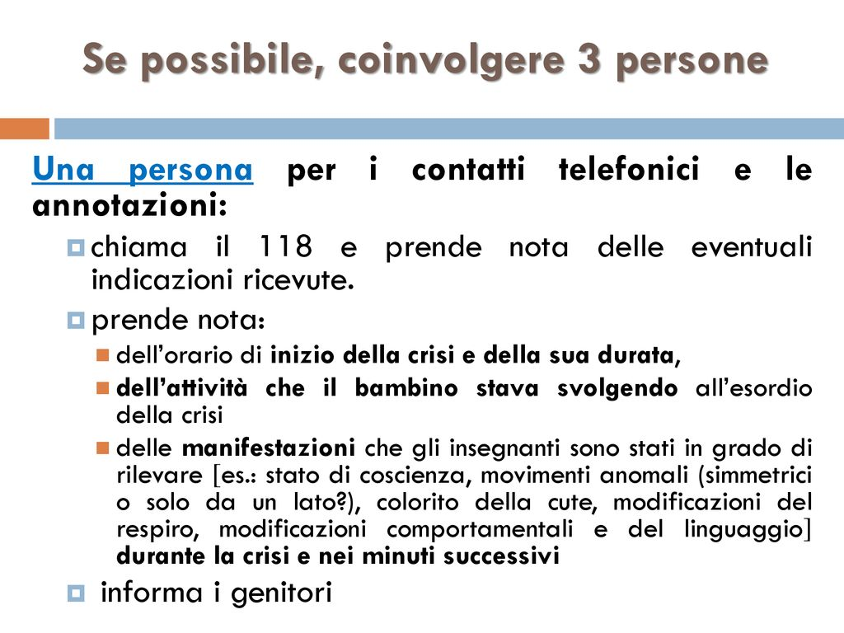

Slide 11
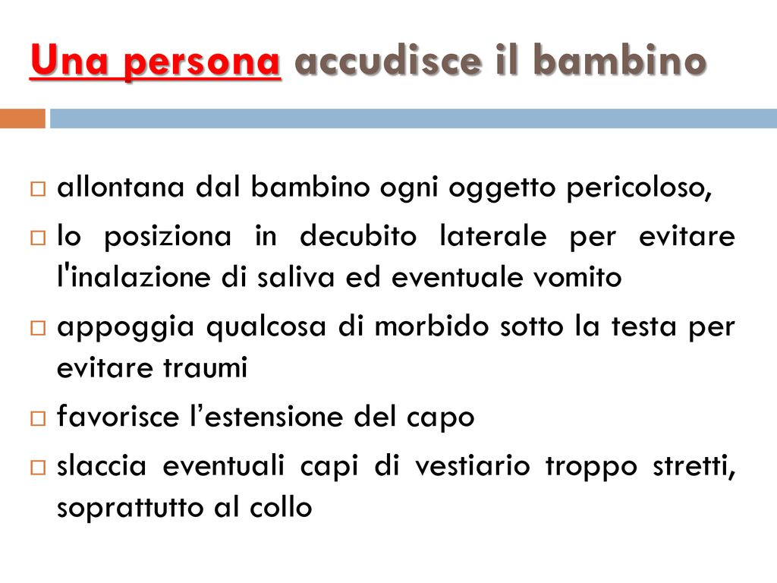
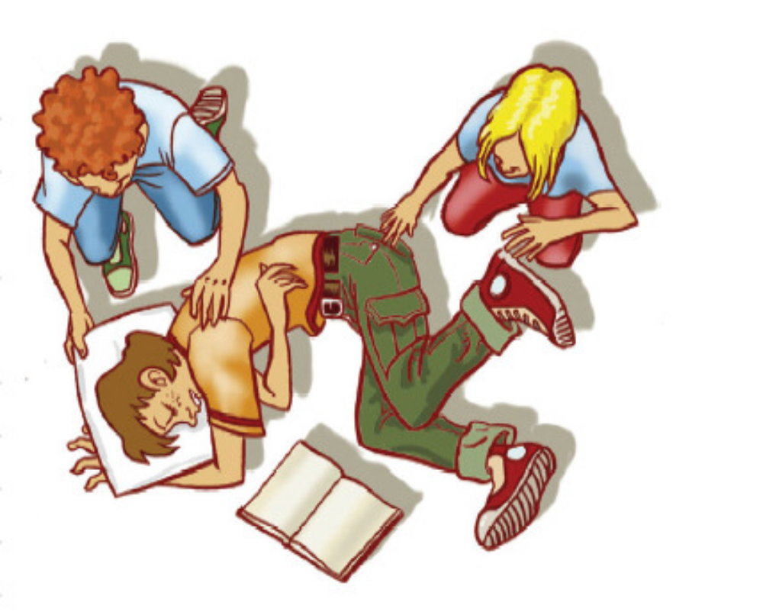

Slide 12
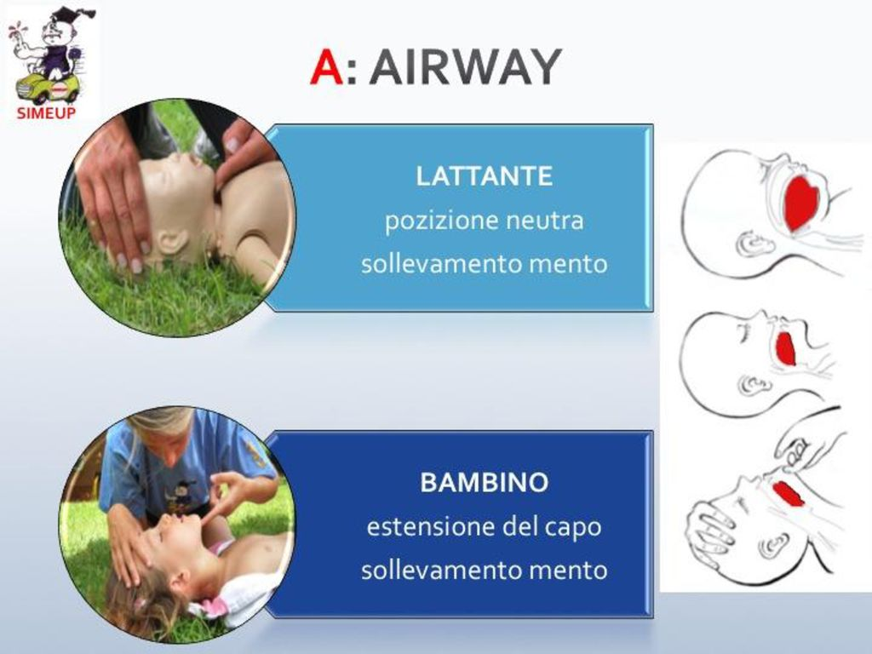
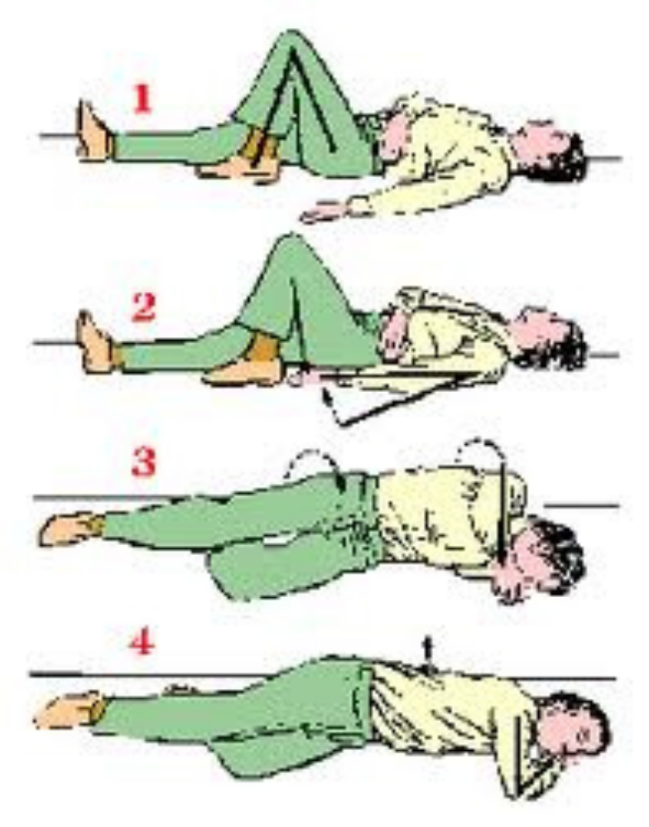

Slide 13
COSA NON
FARE ?

Slide 14
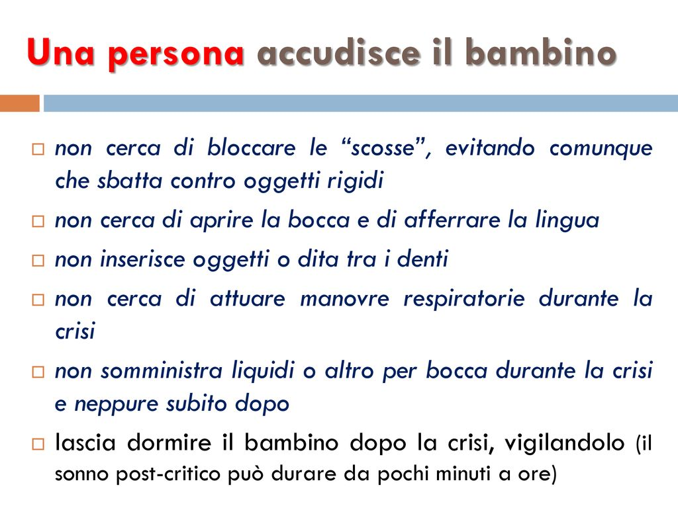

Slide 15
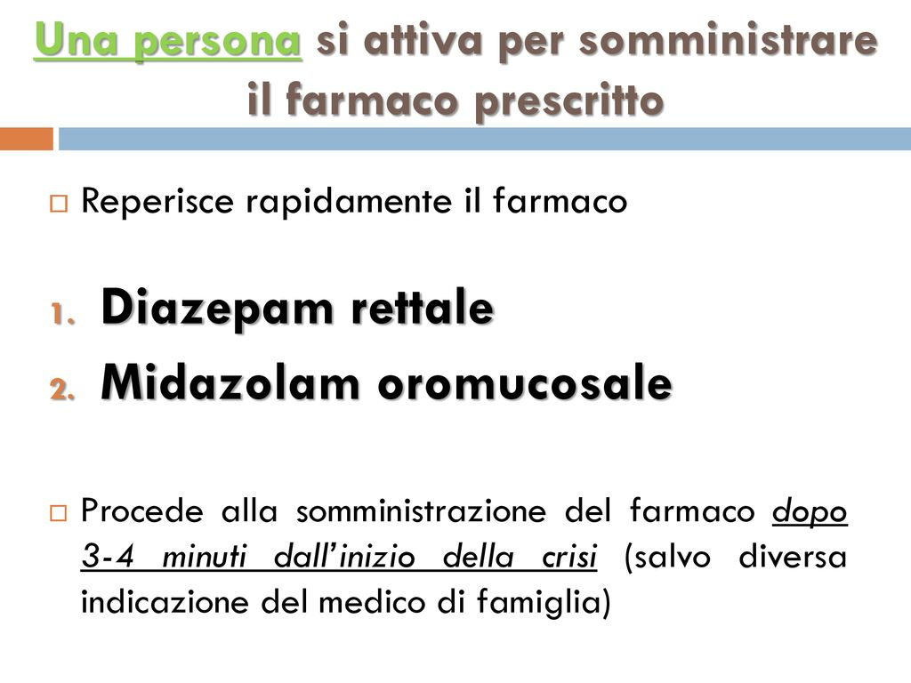

Slide 16
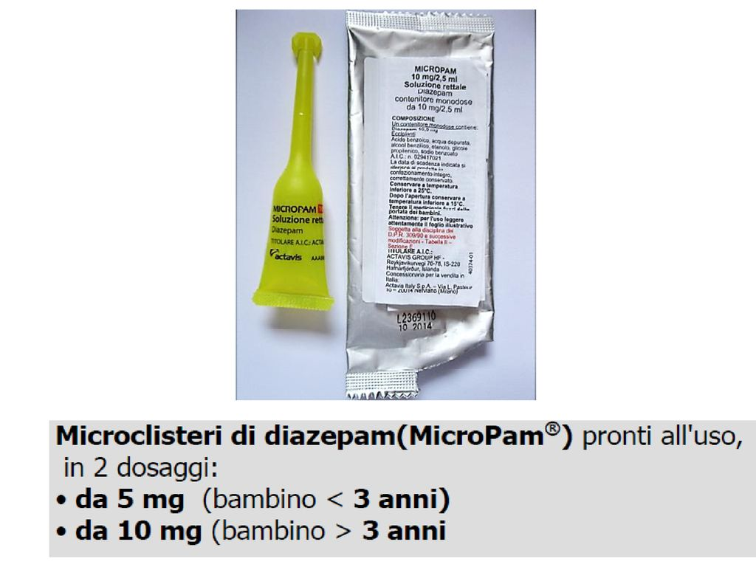
Il MicroPam può essere somministrato da personale non sanitario (essendo supposta liquida);
non c’è possibilità di errore nella somministrazione e non c’è discrezionalità, in quanto una crisi epilettica è evidente e le competenze dei docenti, che hanno seguito un corso di primo soccorso, sono sufficienti.

Slide 17
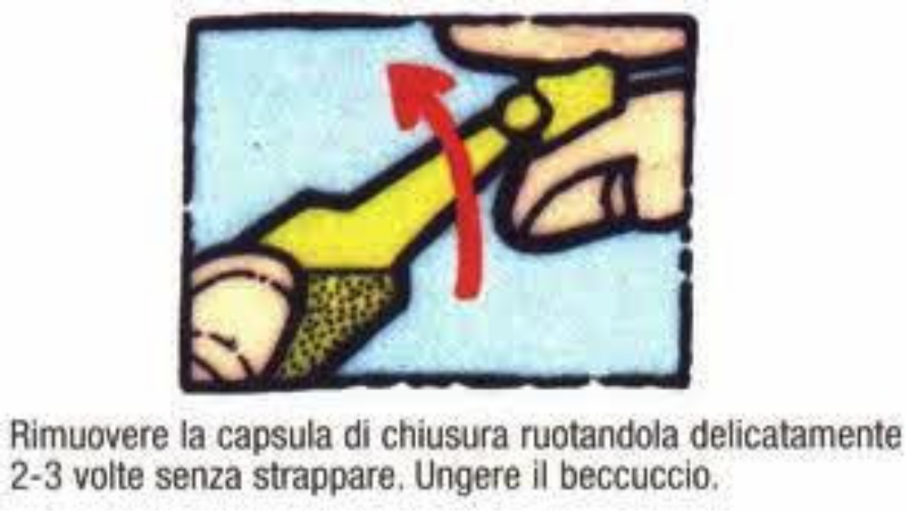
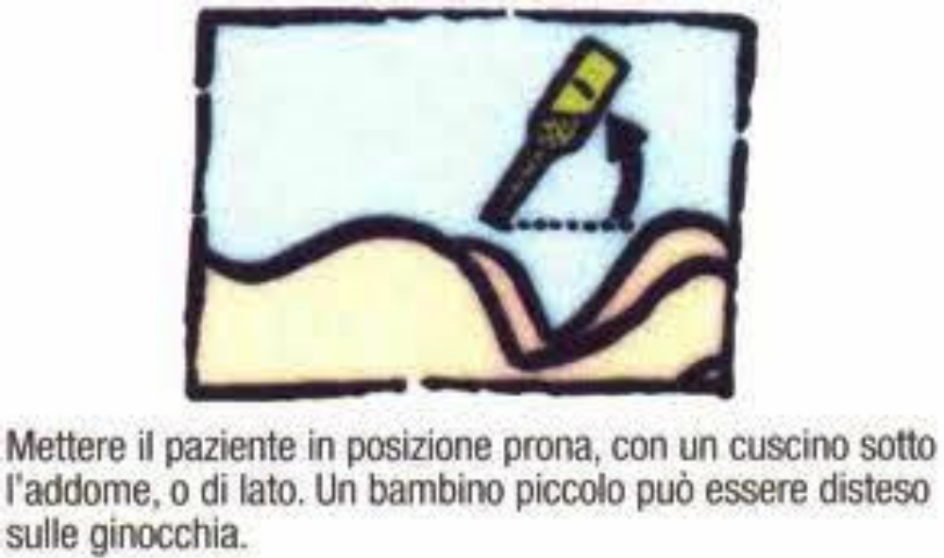
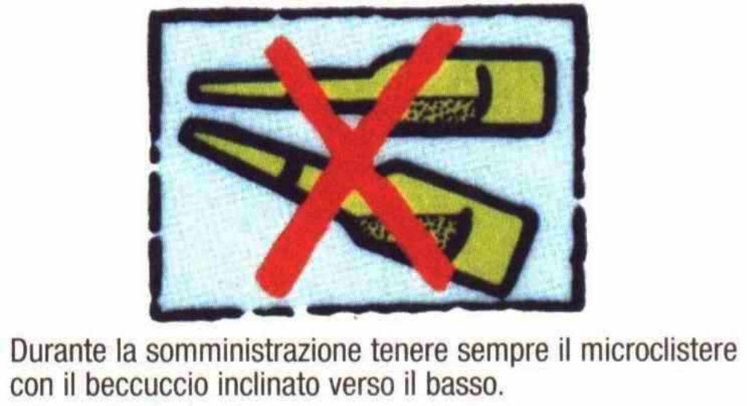
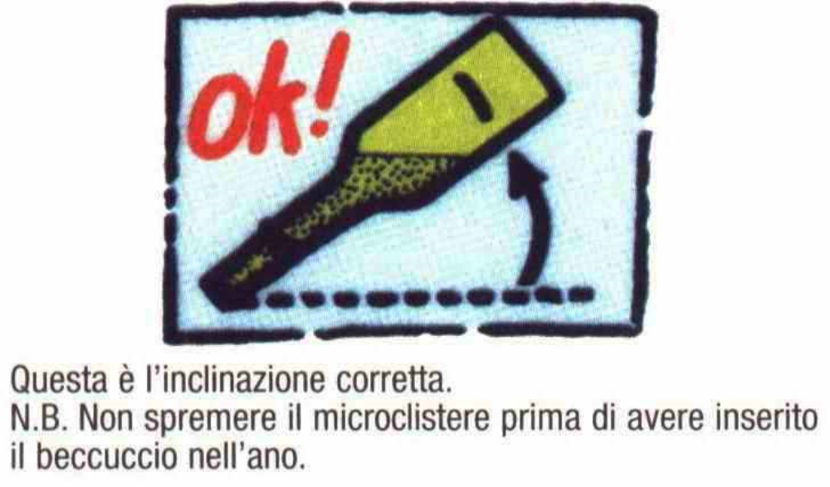

Slide 18
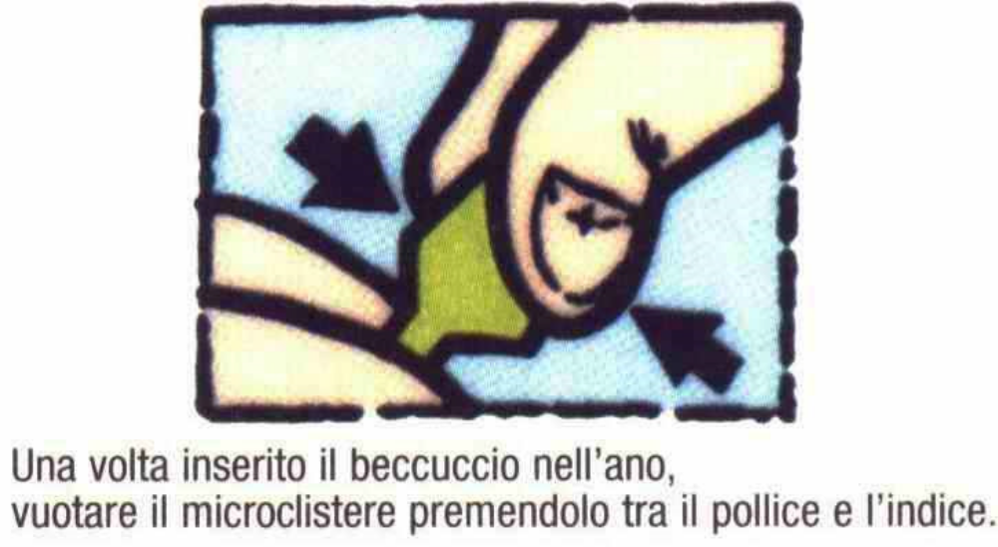
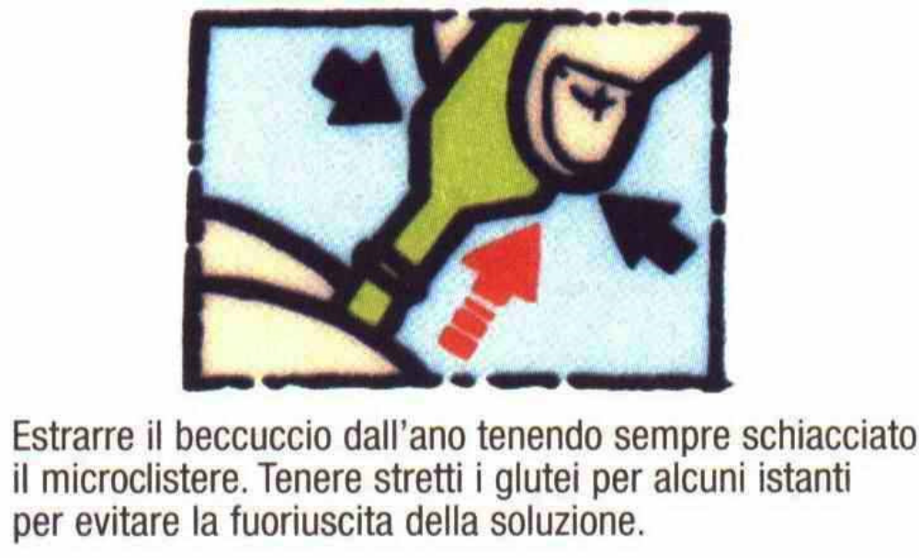
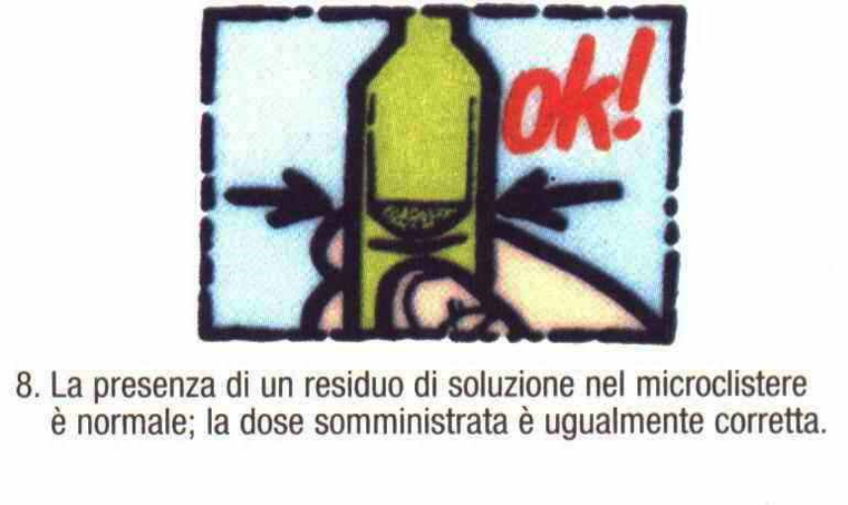

Slide 19
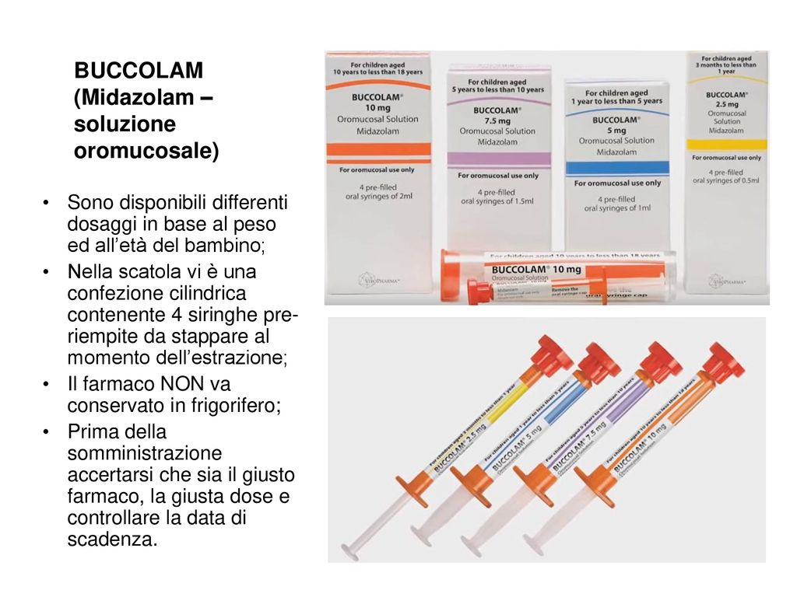

Slide 20
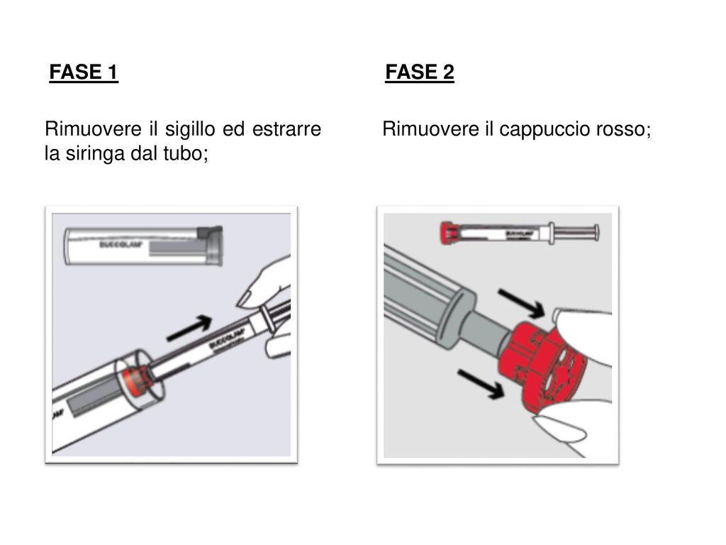

Slide 21
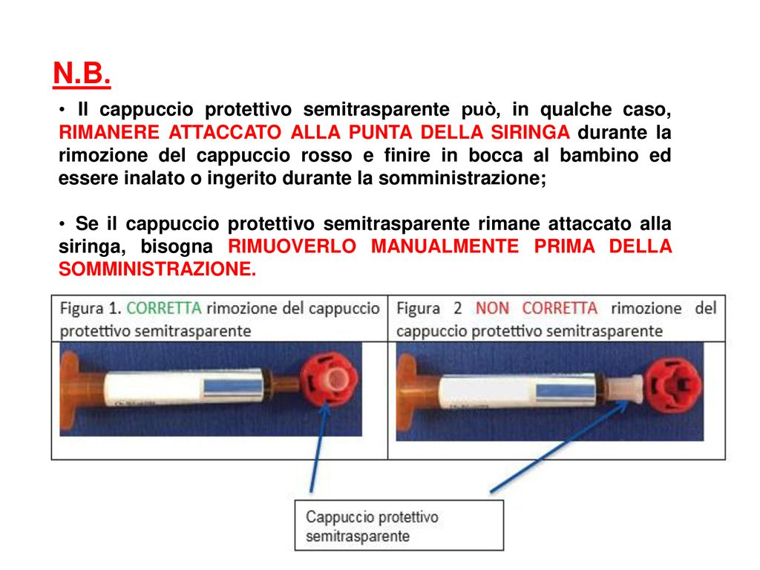

Slide 22
